Slide 1

TPI
PROYECTO CORREO ELECTRONICO PARA EMPRESA
Grupo:
Ruiz Franco Javier
Vargas Kevin Daniel
Comisión 3

Slide 2
QUÉ HACE EL PROYECTO
Sistema de gestion de correo electronico:
Permite crear usuarios con email y contraseña.
Valida la contraseña con reglas de longitud y número de intentos.
Envía y recibe mensajes entre usuarios o carpetas.
Clasifica automáticamente los mensajes según filtros definidos.
Detecta y almacena mensajes urgentes en una cola especial.
Organiza mensajes en carpetas y subcarpetas jerárquicas.
Muestra la estructura completa de carpetas con recursividad.
Permite mover mensajes entre carpetas.
Realiza búsquedas por contenido o remitente.
Usa herencia, polimorfismo y decoradores para mantener el código modular y extensible.

Slide 3
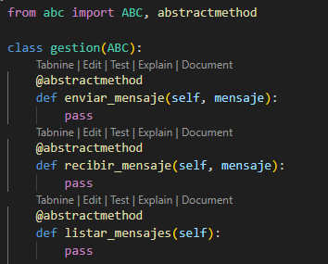
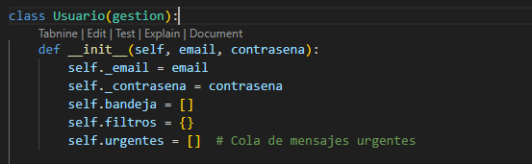
DISEÑO: CLASES Y ESTRUCTURA
La estructura de nuestro proyecto está compuesta por cinco clases principales: Gestion que utiliza metodos abstracto, donde luego esta la clase usuario y carpeta que herederan esta gestion y por ultimo clas servidorcorreo y mensaje.
Clase abstracta que define métodos que las clases ‘Usuario’ y ‘Carpeta’ implementan para enviar, recibir y listar mensajes dentro del sistema de correo.
Clase que representa al usuario del sistema de correo, almacenando su email, contraseña, bandeja de entrada, filtros personalizados y mensajes urgentes.

Slide 4
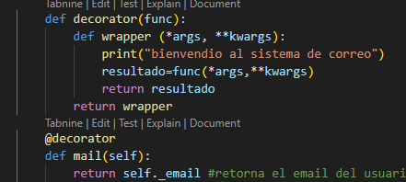
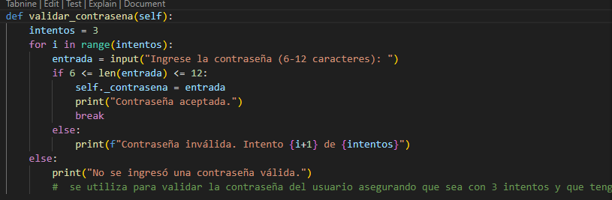
CLASE USUARIO
Decorador que muestra un mensaje de bienvenida antes de ejecutar el método mail, que retorna el email del usuario. Mejora la experiencia del sistema sin modificar la lógica principal.
Función que valida la contraseña del usuario, permitiendo hasta 3 intentos y asegurando que tenga entre 6 y 12 caracteres. Mejora la seguridad del acceso al sistema.

Slide 5
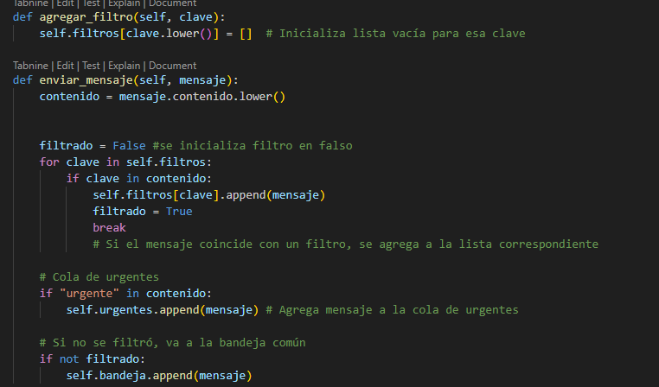
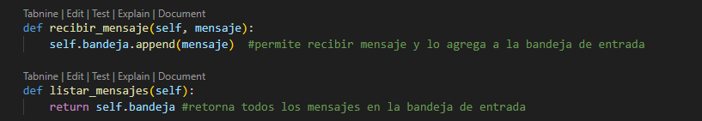
CLASE USUARIO
Función que permite agregar filtros por palabra clave y clasificar automáticamente los mensajes según su contenido. También detecta si un mensaje es urgente y lo organiza en la bandeja correspondiente.
Funciones que permiten recibir un mensaje y guardarlo en la bandeja de entrada, y listar todos los mensajes almacenados. Son esenciales para gestionar la comunicación del usuario dentro del sistema.

Slide 6
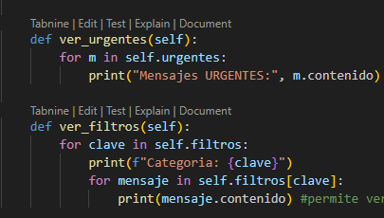
CLASE USUARIO
Funciones que permiten visualizar los mensajes urgentes y los mensajes clasificados por filtros, mostrando su contenido según la categoría. Facilitan la organización y revisión rápida del correo.

Slide 7
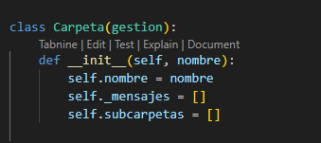
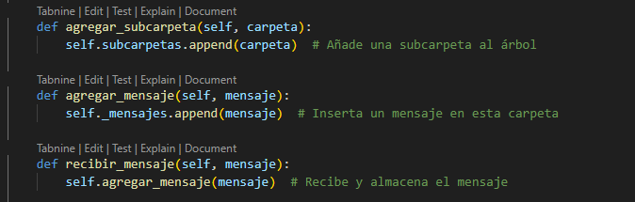
CLASE CARPETA
Clase que representa una carpeta con nombre, mensajes y subcarpetas. Permite organizar el correo en una estructura jerárquica dentro del sistema.
Funciones que permiten agregar subcarpetas y mensajes a una carpeta, y recibir mensajes para almacenarlos. Ayudan a construir una estructura jerárquica y organizada dentro del sistema de correo.

Slide 8
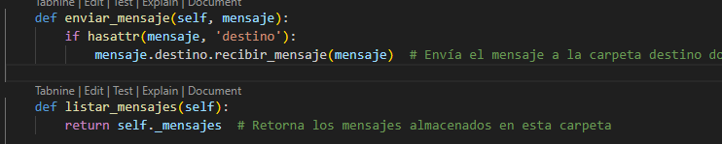
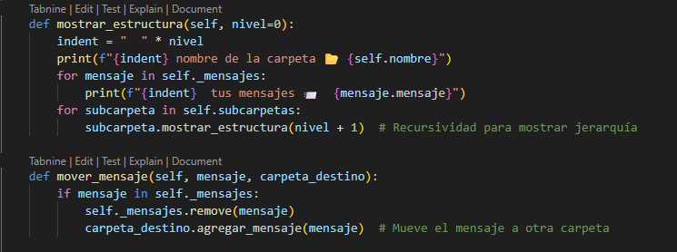
CLASE CARPETA
Funciones que permiten enviar un mensaje a su carpeta destino y listar todos los mensajes almacenados en la carpeta actual. Facilitan la comunicación y organización dentro del sistema
Funciones que permiten mostrar la estructura completa de carpetas y subcarpetas usando recursividad, y mover mensajes entre carpetas. Facilitan la organización visual y dinámica del sistema de correo.

Slide 9
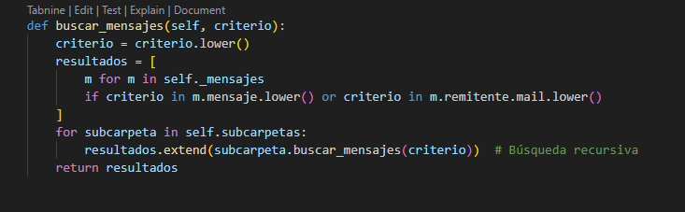
CLASE CARPETA
Función que busca mensajes que coincidan con un criterio en su contenido o remitente, recorriendo también las subcarpetas de forma recursiva. Permite localizar información específica dentro del sistema.

Slide 10
CLASE SERVIDORCORREO
Luego de la explicación de grafos y modificar el código se agrega la parte de servidor correo

Slide 11
CLASE MENSAJE
Luego de las modificaciones se agregara la clase mensaje.

Slide 12
DEMO O CAPTURAS

Slide 13
DIFICULTADES

Slide 14
CONCLUSIONES

